Slide 1



Комунальний заклад
«Виноградівська центральна публічна бібліотека»
Виноградівської міської ради
Вчимося бути батьками
Навесні багато свят, причому, не лише професійних, а й загальнолюдських – близьких всім і кожному. До таких свят відноситься Міжнародний день сім’ї , який встановлений Генеральною Асамблеєю ООН у 1993 році і відзначається щорічно 15 травня.
Родина, рід - які слова святі:
Вони потрібні кожному в житті.
Бо всі ми з вами гілочки,
На дереві, яке стоїть віки.
Це дерево - наш славний родовід.
Це батько, мама, прадід твій і дід
З незапам’ятних часів сім’я була і залишається основою основ, як запорука продовження роду, виховання дітей, майбутніх громадян своєї країни.
Віртуальна виставка

Slide 2
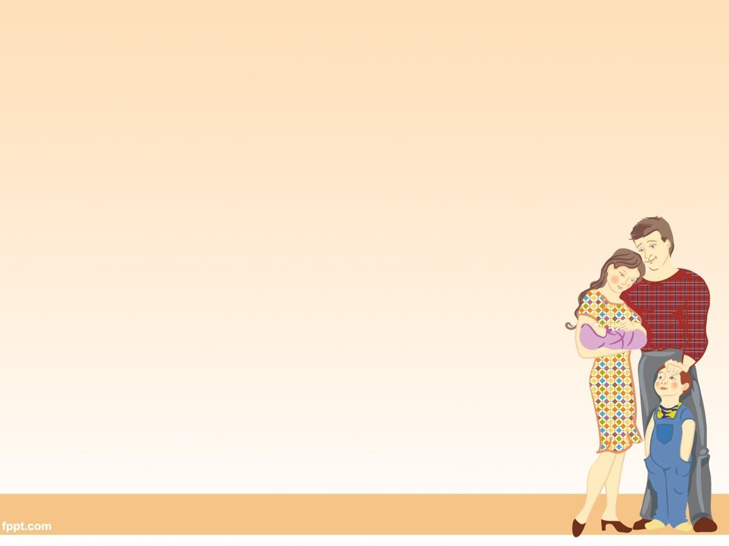


Навесні багато свят, причому, не лише професійних, а й загальнолюдських – близьких всім і кожному. До таких свят відноситься Міжнародний день сім’ї , який встановлений Генеральною Асамблеєю ООН у 1993 році
і відзначається щорічно 15 травня
Пропонуємо вашій увазі добірку видань – книг з сімейної педагогіки «Вчимося бути батьками»

Slide 3
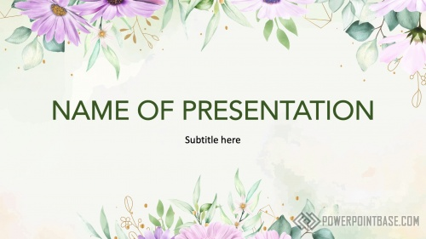


Бути батьками – чудове відчуття, адже діти – це наше все, наше продовження, наша майбутня опора. Всі діти різні, всі діти унікальні. Часом, може навіть занадто. Занадто активні, емоційні, вразливі і чутливі. І як до них, таких багатогранних, підібрати потрібний ключик? І як виховати їх так, щоб потім було ким пишатися?
Підібрані книжки пропонують батькам відповіді на складні питання, практичні рекомендації з виховання, життєві приклади, а також поради від всесвітньо відомих фахівців у сфері взаємин «діти-батьки».
Навесні багато свят, причому, не лише професійних, а й загальнолюдських – близьких всім і кожному. До таких свят відноситься Міжнародний день сім’ї , який встановлений Генеральною Асамблеєю ООН у 1993 році і відзначається щорічно 15 травня.
З незапам’ятних часів сім’я була і залишається основою основ, як запорука продовження роду, виховання дітей, майбутніх громадян своєї країни.

Slide 4


Остер Е. Шпаргалка для батьків: Науковий підхід до виховання – від народження до садка / Емілі Остер. – К., 2019. – 384 с.
Емілі Остер — економістка, дослідниця, професорка економіки в Браунському університеті, авторка бестселерів і мама двох дітей, яка виступає за науково обґрунтований підхід до батьківства і вагітності.
Озброївшись даними, авторка виявляє, що загальноприйняті знання про батьківство та догляд за дітьми не завжди є правильними. Авторка перевіряє та розвінчує міфи про грудне вигодовування (не панацея), напрацювання режиму сну (не так вже й погано!), перші слова (діти, які починають рано розмовляти не обов’язково стануть геніями), привчання до горщика (що раніше, то… гірше?) та багато інших. Остер також дає поради про те, як повернутись на роботу з декрету, як підійти до дисципліни трирічної дитини, як поєднувати батьківство і романтичні взаємини водночас.

Slide 5


Луб'яна О. Я більше не можу! Антикризові рецепти для мами / Ольга Луб'яна. – Харків: ВГ «Основа»», 2021. – 127 с. – (Серія «Для турботливих батьків»)
Чому ця книга? Чи траплялося у вашому житті так, що негативні емоції накривали з головою, і ви ясно відчували: все, я так більше не можу! Якщо вам хоча б раз хотілося бігти світ за очі від проблем та криз з власними дітьми, чоловіком, батьками, роботою, сусідами, хатніми тваринами та ін. — тоді ця книжка для вас. Та навіть якщо такої думки у вас ще виникало — ця книжка і для вас — вона підкаже, як не потрапляти у глухі кути проблемних ситуацій.
Авторка — досвідчена сімейна психологиня, зібрала для вас сотні дієвих підказок у вигляді рецептів виходу з проблем, дуже «популярних» в наших родинах. Ви відчуєте допомогу, зрозумієте, що завжди є вихід, є рішення, є відповіді.
Хоча книжка адресована мамам, нею легко можуть захопитися й інші члени родини. Історії написані легко та з гумором, і у кожній з них ви точно упізнаєте себе.

Slide 6



Царенко Н. Як ми псуємо наших дітей і як припинити це робити / Наталя Царенко. – Харків: ВД «Школа», 2021. – 288 с. – (Серія «Практична психологія для батьків»)
Ця книжка, наповнена сучасними реаліями й найактуальнішими психологічними підходами та ідеями, витримала вже шість перевидань. У ній зібрано всі найпоширеніші батьківські помилки, а також розроблено цінні практичні поради щодо того, як цих помилок уникати, яких стереотипів у взаєминах із дитиною треба позбутися якнайшвидше, які методи є справді ефективними й конструктивними, як коректно вибудовувати стосунки і що слід змінити в собі, аби дати шанс дитині змінитися на краще.

Slide 7


Кілбі Е. Розблоковане батьківство: Як виростити здорових і щасливих дітей в епоху інформаційних технологій / Елізабет Кілбі. – КМ- БУКС, 2019. – 450 с
Як зрозуміти, що найкраще для вашої дитини?
Батьки бажають своїй дитині тільки кращого: щоб вона стала успішною та реалізувалася в житті. Але чи думають вони, що найкраще саме для їх дитини? У той час як вони реалізують свою потребу в званні кращого батька, їхні діти “страждають” від батьківського виховання та заборон.
Найбільш часте питання, з яким батьки приходять до психолога — це слухняність. І всі скарги можна звести до однієї: «Він мене не слухається!».
Батьки кажуть таким тоном, ніби дитина скоїла злочин і вони не знають що робити. І в 99% випадків проблема неслухняності вирішується через розмову психолога не з дитиною, а з батьками!
Іноді батьки настільки вживаються в роль вихователя, що навіть не замислюються над тим, які є позитивні якості у їх дітей. А саме розуміння позитивних якостей своєї дитини дає ресурс для успішних взаємин в сім’ї.

Slide 8



Карпачов Д. Як дати дитині все без грошей і зв'язків / Дмитро Карпачов. – К., 2019. -256 с.
Книга «Як дати дитині все без грошей і зв’язків» – це 7-тижневий тренінг, який поліпшить ваші стосунки з дитиною, навчить вас взаємодіяти, чути свою дитину і розуміти її. Вправи, наведені в кожному розділі, допоможуть закріпити навички усвідомленого батьківства та виведуть вас на новий рівень відносин в сім’ї та в суспільстві.

Slide 9



Курсінка М. Виховання надзвичайної дитини / Мері Шіді Курсінка. – К.: Наш Формат, 2017. – 432 с.
Книжка Мері Шіді Курсінки — справжнє рятівне коло для батьків надзвичайних дітей. Цей посібник допоможе впоратися і знайти спільну мову з надто активними, емоційними, вразливими, чутливими і наполегливими дітьми. «Виховання надзвичайної дитини» — книжка про те, як зробити життя батьків і дітей значно легшим, цікавішим, змістовнішим і, головне, щасливішим.

Slide 10

Куди зникли справжні чоловіки?
Книжка розрахована на найширше коло небайдужих татусів, а також мам, які подарують книжку своїм чоловікам, аби ті знали, як стати крутими батьками
Чому так багато розлучень і сиріт при живих батьках?
Де поділися чоловіки, які хочуть і вміють виховувати та дбати про своїх дітей?

Slide 11

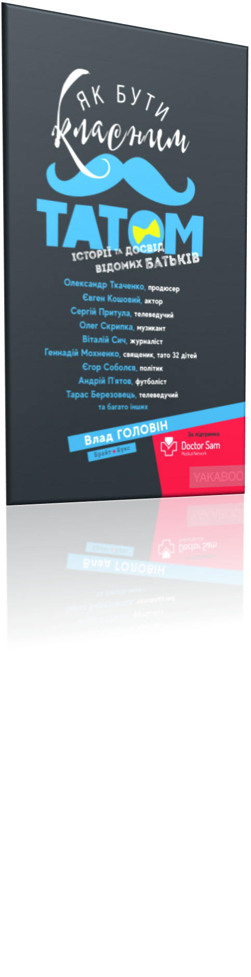

Головін В. Як бути класним татом. Історії та досвід відомих батьків / Влад Головін. – К.: Брайт Букс, 2019. – 280 с.
Батько, яким можна пишатися,
батько, з яким безпечно,
батько, який завжди допоможе, -
це ресурс для людини на все життя. І навіть на наступні покоління. Іноді трапляється, що комусь бракувало свого батька – з різних причин. І вже в дорослому віці людина замислюється над питанням: а з кого брати приклад?
Ось вам книжка – тут багато прикладів.
Читайте та ставайте або
залишайтеся
класними батьками.

Slide 12


Петрановська Л. Якщо з дитиною складно / Людмила Петрановська. Х.: Віват, 2020. – 160 с.
Нова книжка відомої сімейної психологині, авторки бестселерів «Що робити, коли...» і «Таємна опора…» відповідає на одвічні запитання батьків про особливості виховання дітей. Дуже часто виявляється, що саме незгоди у взаєминах змушують дитину поводитися не найкращим чином, а батьків — дратуватись і вдаватись у відчай. Дорослі не розуміють потреб і захоплень власних дітей, а діти не слухаються, нехтують правилами і брешуть. Експертка у сфері виховання допоможе знайти з дитиною спільну мову, розв’язати конфліктні ситуації, зберегти терпіння та віднайти розуміння й мир у сім’ї.

Slide 13

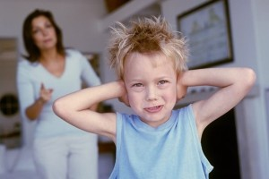

По Бронсон. Батьки в шоці новий погляд на виховання /Бронсон По. – К Фабула, 2018. -
Як ви виховуєте свою дитину? Читаєте спеціальну літературу, слухаєтеся власних батьків, радитеся з сусідами? А може, поклада­єтесь на інтуїцію й життєвий досвід? А раптом вам скажуть, що всі звичні уявлення про виховання хибні?
По Бронсон та Ешлі Меррімен написали саме про це — про стереотипні принципи виховання, що насправді не дають очікуваного ефекту. Вони говорять про похвалу, обман і складний підлітковий вік. А також про те, чи потрібно розмовляти з немовлятами і що робити, якщо під час сімейного обіду почалася сварка.
Спираючись на численні дослідження, автори спробували відповісти на найпоширеніші питання та зосередитися на типових ситуаціях, з якими стикається більшість батьків.

Slide 14
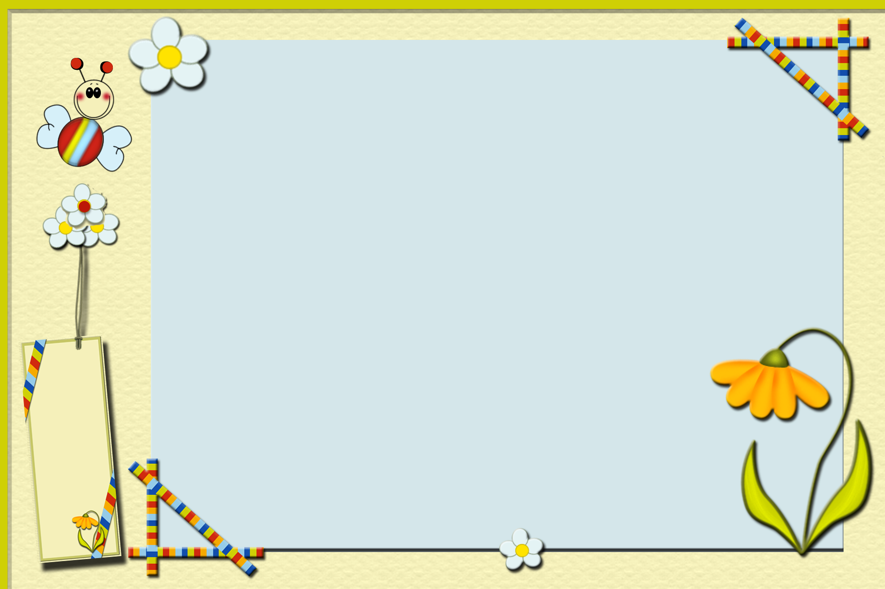
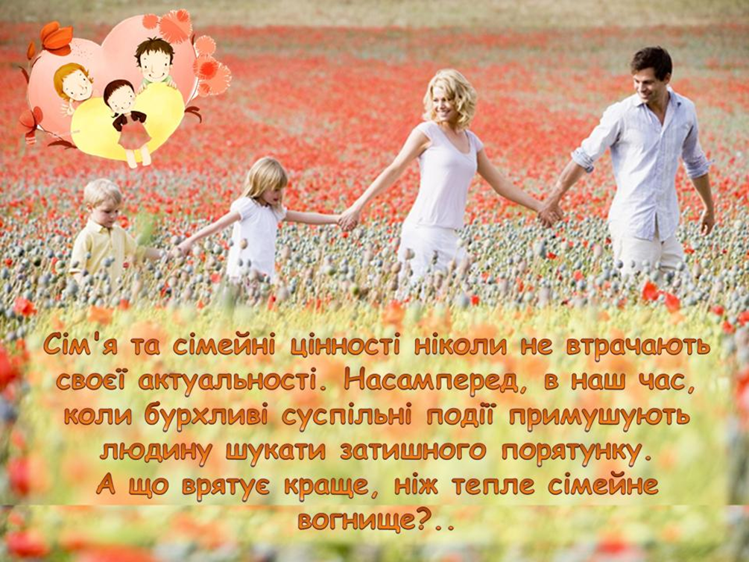

Slide 15

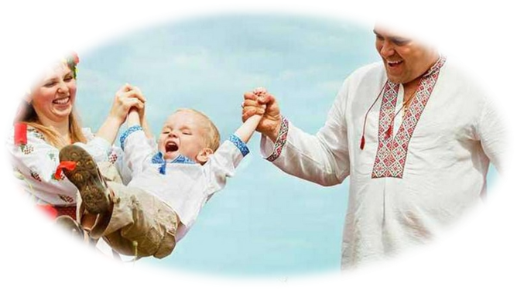



Ми чекаємо на Вас.

